Slide 1


سخت افزار های متن باز و آردوینو

Slide 2
سخت افزار متن باز
ـ سخت افزار متن باز چیست؟

Slide 3
سخت افزار متن باز
ـ لایسنس های سخت افزار متن باز

Slide 4
سخت افزار متن باز
ـ چرا سخت افزار متن باز؟

Slide 5
آردوینو
آردوینو چیه؟

Slide 6
آردوینو
چیکار میشه باهاش کرد؟

Slide 7
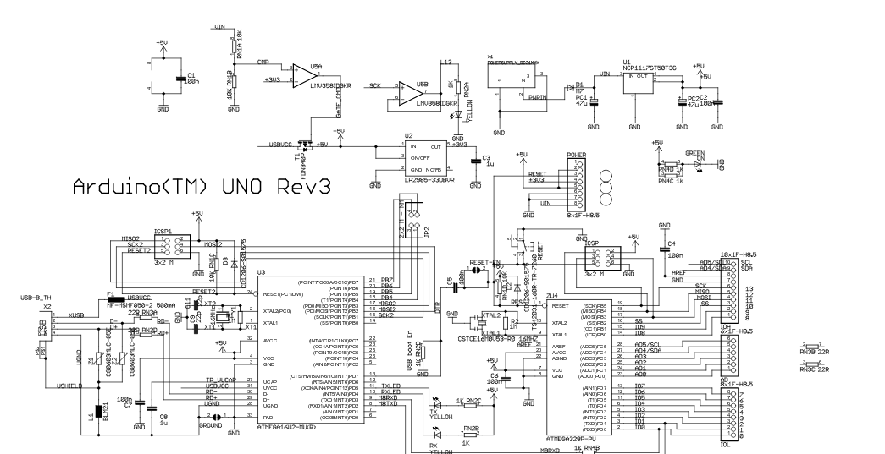
آردوینو

Slide 8
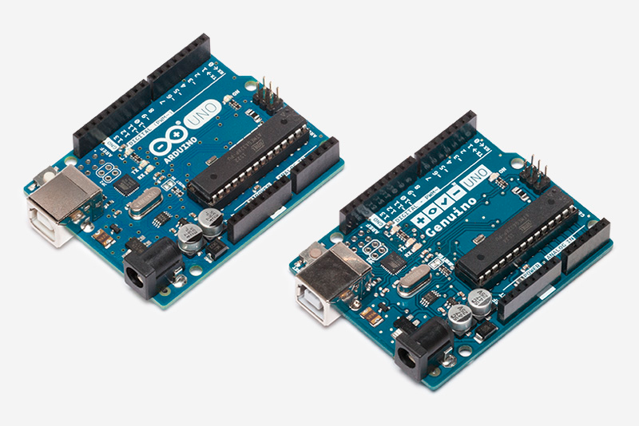
آردوینو

Slide 9
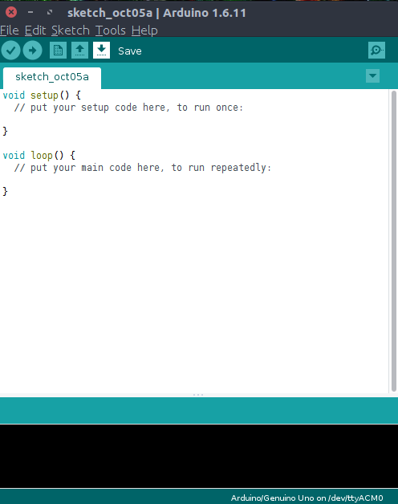
آردوینو

Slide 10
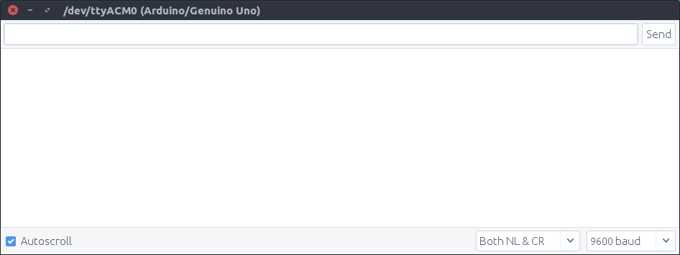
آردوینو

Slide 11
آردوینو
از کجا یکی بخرم؟

Slide 12
آردوینو
شروع کار با آردوینو

Slide 13
آردوینو
سوال ؟

